Slide 1


Proyecto Final Renta Autos - API REST NodeJs y MySQL
Desarrollamos una API REST utilizando Node.js, Express y MySQL. Implementamos métodos HTTP GET, POST, PUT y DELETE para gestionar un sistema de renta de autos.
JOSUE BENJAMIN MENDEZ RAMIREZ 090-20-12545

Slide 2

Dependencias de Desarrollo
1
Gestión y Desarrollo
Dotenv maneja variables de entorno. Express crea aplicaciones web. Promise-mysql gestiona conexiones asíncronas a la base de datos.
2
Compilación y Monitoreo
Babel compila JavaScript. Morgan muestra peticiones en consola. Nodemon refleja cambios automáticamente.
3
Seguridad
Cors permite el uso compartido de recursos entre orígenes.

Slide 3

Instalación del Proyecto
Paso 1: Clonar Repositorio
1
Descarga el código fuente del proyecto desde el repositorio.
2
Paso 2: Instalar Dependencias
Ejecuta 'npm install' para instalar todas las dependencias necesarias.
Paso 3: Configurar Variables de Entorno
3
Crea un archivo .env en la raíz del proyecto con las variables requeridas.

Slide 4
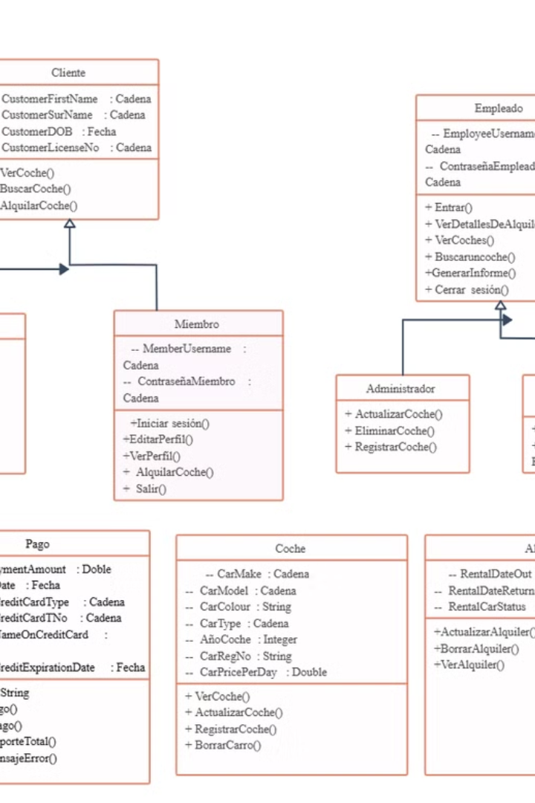
Configuración de Variables de Entorno
Variable
Descripción
HOST
Dirección del servidor de base de datos
DATABASE
Nombre de la base de datos
USER
Usuario de la base de datos
PASSWORD
Contraseña de la base de datos

Slide 5




Ejecución de la API
Iniciar Servidor
Ejecuta 'npm run dev' en la terminal.
Verificar Funcionamiento
Abre http://localhost:5000 en tu navegador.
Desarrollo Continuo
La página se recargará automáticamente con cada cambio.

Slide 6
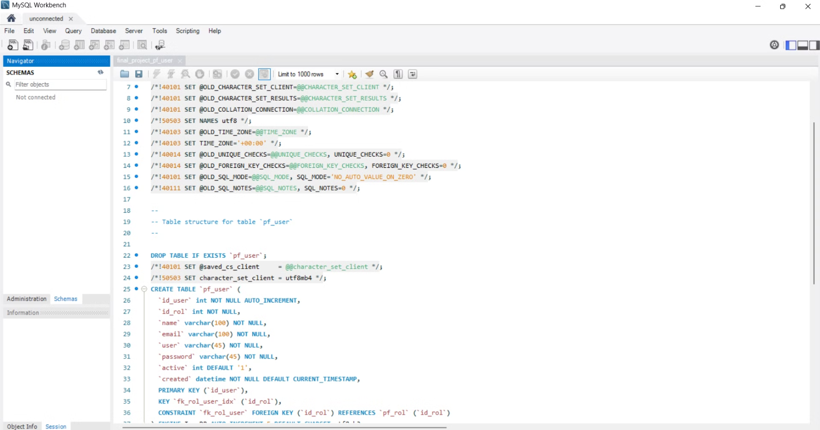
Estructura del Proyecto
Carpetas Principales
Archivos de Configuración
Archivos de Código
src: Contiene el código fuente. node_modules: Almacena las dependencias instaladas.
package.json: Define las dependencias y scripts. .env: Almacena variables de entorno.
index.js: Punto de entrada de la aplicación. routes: Define las rutas de la API.

Slide 7
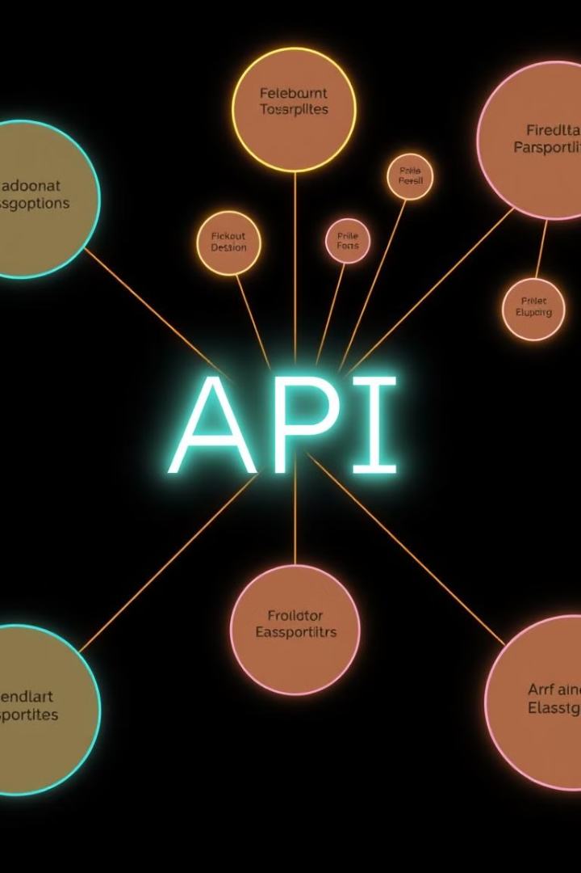




Métodos HTTP Implementados
GET
Obtiene información de autos o reservas.
POST
Crea nuevos registros de autos o reservas.
PUT
Actualiza información existente de autos o reservas.
DELETE
Elimina registros de autos o reservas.

Slide 8
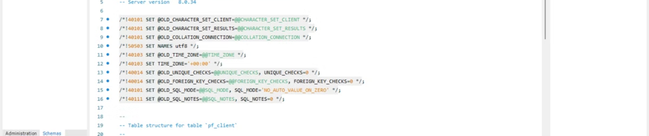
Pruebas y Documentación
Postman
Swagger
README
Utiliza Postman para probar los endpoints de la API.
Documenta la API con Swagger para facilitar su uso.
Mantén actualizado el archivo README con instrucciones de uso.

